Slide 1
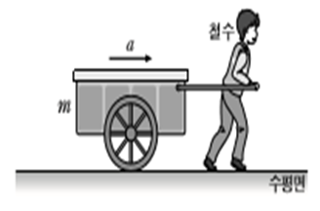



$$W=F⋅s$$
$$F$$
$$s$$

Slide 2





$$W=F⋅s=\left|\vec{F}\right|\left|\vec{s}\right|cosθ$$
$$\vec{F}$$
$$θ$$
$$\left|\vec{F}\right|cosθ$$
$$\left|\vec{s}\right|$$

